Slide 1

Ғ.Сәләмдең “Бала” поэмаһы
(10 класс өсөн дәрес-проект)
Сахибгареева Гузал
Мухлисовна
(268-004-765)

Slide 2
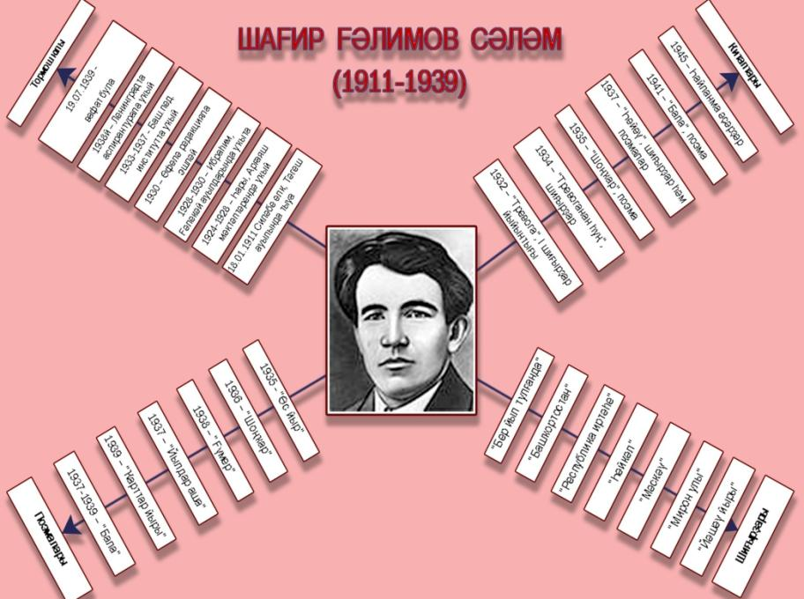

Slide 3
Ғ.Сәләм “Бала” (поэма, 1939)
Шағирҙың аҡҡош йыры : иң күренекле,
иң ҙур күләмле һәм иң һуңғы әҫәре.
Идеяһы:
Тыуған ил, ғаилә, бала, мөхәббәт, дуҫлыҡ кеүек мәңгелек әхләҡи принциптарҙы - идеяларҙы раҫлау.
Темаһы:
Автор үҙенең геройҙары Сәйҙел менән Зәйнәптең йәмғиәткә хеҙмәт итеүен, уларҙың ғаилә тормошон һәм балаға булған мөнәсәбәтен һүрәтләү.

Slide 4
Һүҙлек һүҙҙәре
Әхлаҡ - этика
әхләҡи - этический
йәмғиәт - общество
мөнәсәбәт - отношение
мәңгелек ҡиммәттәр - вечные
ценности

Slide 5
Поэманың сюжеты
Төйөнләнеү: | Автор үҙенең геройҙары Зәйнәп, Сәйҙел менән таныштыра
Экспозиция: | Яҙ етә, бөтә тәбиғәт сәскә ата
Ваҡиғалар үҫеше: | Зәйнәптең практикаға китеүе, Сәйҙелдең оҙатып ҡалыуы, Әршиттең осрауы, Зәйнәптең хаты, телеграмма, бала ғүмере тураһында бәхәстәр…
Кульмина-ция: | Сәйҙелдең Зәйнәпте ташлап сығып китеүе
Сиселеш: | Авторҙың үҙ геройы Сәйҙел менән осрашыуы

Slide 6
Поэмала бирелгән проблемалар
Тыуған илгә хеҙмәт итеү.
Ғаилә ҡороу.
Бала тәрбиәләү.
Баланың ғаиләләге, кешелек
йәмғиәтендәге роле.
Мещанлыҡ философияһы –
әршитлектең тормошта осрауы.

Slide 7
Поэманың образдар системаһы
Лирик герой –
автор
Зәйнәп - буласаҡ табип,
Сәйҙел – төҙөүсе инженер
Әршит-
обыватель
Нәзирә-
яңғыҙ әсә
Вәлишин-уҡытыусы,
өс бала атаһы

Slide 8
Поэманың художестволы үҙенсәлектәре
Сюжеты, композицион ҡоролошо үҙенсәлекле.
Новеллизм – сюжетының өҙөлөп тороуы.
Автор – лирик герой - үҙе поэмала ҡатнаша, геройҙар менән бергә йәшәй, улар менән һөйләшә.
Лирик сигенеүҙәр хас.
Диалогтар, монологтар.
Риторик һорауҙар, риторик өндәүҙәр,
Төрлө һүрәтләү саралары (эпитеттар, метафоралар, метонимиялар һб)

Slide 9
Баязит Бикбай:
«Ғәлимов Сәләм – беҙҙең шиғриәтебеҙҙең шоңҡары.
Ул яулаған бейеклектәр, ул
ынтылған киңлектәр әле
күптәрҙе рухландырыр».

Slide 10
Иғтибарығыҙ
өсөн рәхмәт!

